Slide 1
Παθολογική Νοσηλευτική ΙΙ (Θ)
Ανοικτά Ακαδημαϊκά Μαθήματα στο ΤΕΙ Αθήνας
Ενότητα 4: Παράγοντες κινδύνου - Στεφανιαία Νόσος
Χρυσούλα Τσίου,
Αναπληρώτρια Καθηγήτρια
Τμήμα Νοσηλευτικής
Ουρανία Γκοβίνα,
Επίκουρη Καθηγήτρια
Τμήμα Νοσηλευτικής
Το περιεχόμενο του μαθήματος διατίθεται με άδεια Creative Commons εκτός και αν αναφέρεται διαφορετικά | Το έργο υλοποιείται στο πλαίσιο του Επιχειρησιακού Προγράμματος «Εκπαίδευση και Δια Βίου Μάθηση» και συγχρηματοδοτείται από την Ευρωπαϊκή Ένωση (Ευρωπαϊκό Κοινωνικό Ταμείο) και από εθνικούς πόρους.

Slide 2
Καρδιά, αγγεία και στεφανιαία αγγεία (1 από 2)
“Wiki Heart Antomy Ties van Brussel”, από Tvanbr διαθέσιμο με άδεια CC BY-SA 3.0

Slide 3
Καρδιά, αγγεία και στεφανιαία αγγεία (2 από 2)
“Surface anatomy of the heart”, από Mikael Häggström διαθέσιμο ως κοινό κτήμα

Slide 4
Στεφανιαία καρδιοπάθεια
Η στεφανιαία νόσος (ΣΝ) οφείλεται στην αθηροσκλήρωση δηλαδή στην απόφραξη των στεφανιαίων αρτηριών από ινολιπώδεις πλάκες,
Το αποτέλεσμα είναι η μείωση ροής οξυγόνου και θρεπτικών ουσιών στο μυοκάρδιο,
Η ΣΝ εκδηλώνεται με στηθάγχη (σταθερή, ασταθή) ή/και έμφραγμα.

Slide 5
Αρτηριοσκλήρυνση στεφανιαίων αγγείων
“Atherosclerosis diagram”, από EhJJ διαθέσιμο ως κοινό κτήμα

Slide 6
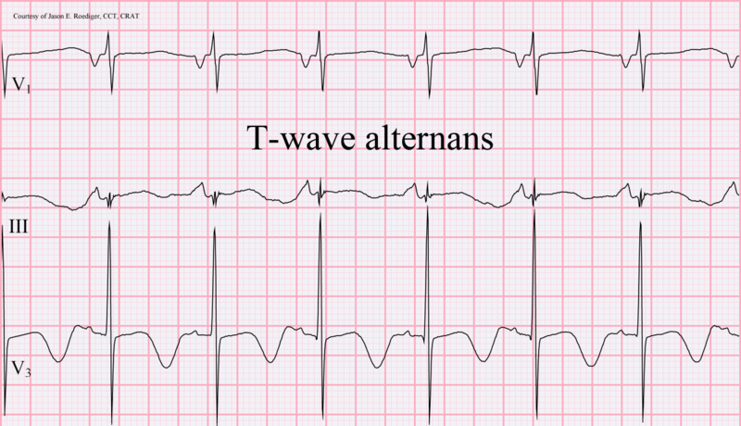
Ισχαιμία μυοκαρδίου
“T-wave alternans”, από Jer5150διαθέσιμο με άδεια CC BY-SA 3.0

Slide 7
Αρτηριοσκλήρωση / Αθηροσκλήρωση
Αρτηριοσκλήρωση
Πάχυνση αρτηριακού τοιχώματος,
Μειωμένη ελαστικότητα,
Αποτιτάνωση.
Αθηροσκλήρωση (μορφή αρτηριοσκλήρωσης)
Συσσώρευση
Πλάκας χοληστερόλης,
Λιπιδίων,
Κυτταρικών υπολειμμάτων.

Slide 8
Στεφανιαία νόσος (1 από 2)
“Heart attack-NIH”, από 7mike5000 διαθέσιμο ως κοινό κτήμα

Slide 9
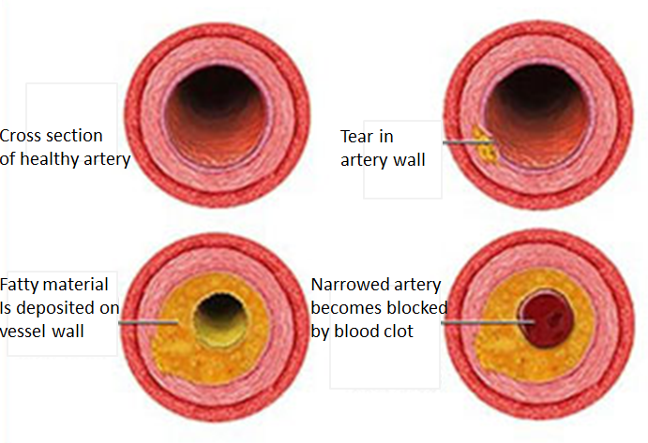
Στεφανιαία νόσος (2 από 2)
Όταν η αρτηριακή διάμετρος μειωθεί κατά 70% ο ασθενής εμφανίζει συμπτώματα στεφανιαίας νόσου (στηθάγχη).
“Coronary heart disease”, από 7mike5000 διαθέσιμο ως κοινό κτήμα

Slide 10
Παράγοντες κινδύνου που ενέχονται στην εμφάνιση στεφανιαίας νόσου (ΣΝ) (1 από 2)
Μη τροποποιήσιμοι :
Ηλικία (διαστολή, ακαμψία αγγείου),
Κληρονομικότητα (συγγενείς πρώτου βαθμού, οικογένειες με > από 1 άτομα με ΣΝ, πρώιμη έναρξη, μετάλλαξη γονιδίων),
Φύλο (άνδρες 45-70 ετών, αύξηση ποσοστών γυναικών μετά την εμμηνόπαυση).

Slide 11
Παράγοντες κινδύνου που ενέχονται στην εμφάνιση στεφανιαίας νόσου (ΣΝ) (2 από 2)
Τροποποιήσιμοι :
Αρτηριακή υπέρταση,
Σακχαρώδης Διαβήτης,
Υπερλιπιδαιμία,
Κάπνισμα,
Παχυσαρκία.
Νεότεροι παράγοντες κινδύνου :
Αύξηση επιπέδων ομοκυστεΐνης,
Μεταβολικό σύνδρομο.

Slide 12
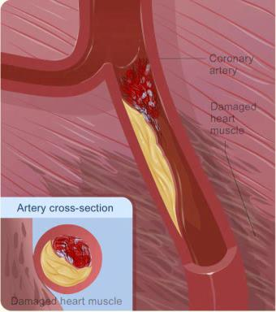
Επίδραση παραγόντων κινδύνου στην αθηρωματώδη πλάκα
Υπερλιπιδαιμία,
Αρτηριακή υπέρταση,
Κάπνισμα,
Σακχαρώδης διαβήτης.
Ρήξη Αθηρωματώδους πλάκας
“Heart attack animation”, από Smallman12q διαθέσιμο ως κοινό κτήμα

Slide 13
Γιατί ευθύνεται ο ΣΔ στη ΣΝ
Διότι σχετίζεται με:
Υψηλότερα επίπεδα λιπιδίων,
Μεγαλύτερη συχνότητα υπέρτασης και παχυσαρκίας,
Άμεση προσβολή των αιμοφόρων αγγείων συμβάλλοντας στη διεργασία της αθηροσκλήρωσης.
Ευθύνεται επίσης η υπεργλυκαιμία, διαταραχή της αιμοπεταλιακής λειτουργίας και αύξηση επιπέδων ινοδογώνου.

Slide 14
Υπερλιπιδαιμία (1 από 2)
Είναι η αυξημένη τιμή λιπιδίων και λιποπρωτεïνών στο αίμα,
Οι λιποπρωτεΐνες (χοληστερόλη +μικρές πρωτεΐνες) μεταφέρουν τη χοληστερόλη στο αίμα,
Κύριοι μεταφορείς της χοληστερόλης είναι οι χαμηλής πυκνότητας λιποπρωτεΐνες (LDL),
Η LDL λιποπρωτεΐνη είναι υπεύθυνη για την εναπόθεση χοληστερόλης στα αρτηριακά τοιχώματα,
Αυξημένα επίπεδα LDL προάγουν την αθηροσκλήρωση,
Βοηθούν στην απομάκρυνση της χοληστερόλης από τα τοιχώματα των αρτηριών οι υψηλής πυκνότητας λιποπρωτεΐνες HDL,
HDL πάνω από 35 mg/dL μειώνει τον κίνδυνο για στεφανιαία νόσο.

Slide 15
Υπερλιπιδαιμία (2 από 2)
Tριγλυκερίδια είναι ενώσεις λιπαρών οξέων με γλυκερίνη και χρησιμεύουν στο σώμα σαν λιπαποθήκες,
Τα τριγλυκερίδια μεταφέρονται με τα μόρια των πολύ χαμηλής πυκνότητας λιποπρωτεïνών (VLDL),
Όταν αυξάνουν τα τριγλυκερίδια αυξάνει και ο κίνδυνος για στεφανιαία νόσο,
Η αθηρωματική πλάκα συνίσταται από χοληστερόλη, τριγλυκερίδια, φωσφολιπίδια, κολλαγόνο και λεία μυϊκά κύτταρα.

Slide 16
Ταξινόμηση των τιμών της χοληστερόλης στον ορό
 | Ολική χοληστερίνη (mg/Dl) | LDL Χοληστερίνη (mg/dL)
Βέλτιστη |  | Κάτω των 100
Επιθυμητή | Κάτω των 200 | 100-129
Οριακά αυξημένη | 200-239 | 130-159
Αυξημένη | 240 και άνω | 160 και άνω
Πολύ αυξημένη |  | > 190

Slide 17
Εργαστηριακές εξετάσεις
Ολική χοληστερόλη/HDL σχέση<4,
Ολική χοληστερόλη<200mg/dl,
LDL<100mg/dl,
HDL>40mg/dl,
Τριγλυκερίδια<150mg/dl,
C RP (C αντιδρώσα πρωτείνη<0,7mg/dl=χαμηλού κινδύνου),
Ομοκυστεϊνη 4-14.

Slide 18
Μεταβολικό σύνδρομο ως παράγοντας κινδύνου για ΣΝ
Το μεταβολικό σύνδρομο αποτελεί ένα άθροισμα παραγόντων κινδύνου που απαντώνται συχνά στο ίδιο άτομο και περιλαμβάνει,
Κοιλιακή παχυσαρκία,
Υπερλιπιδαιμία,
Υπέρταση,
Αντίσταση στην ινσουλίνη,
Αυξημένη τάση για θρομβώσεις και φλεγμονή.

Slide 19
Παράγοντες κινδύνου για ΣΝ σε γυναίκες
Πρώιμη εμμηνόπαυση,
Αντισυλληπτικά από το στόμα- Ορμονική υποκατάσταση (προάγουν τη θρόμβωση και επιδρούν στην ΑΠ, στα λιπίδια του ορού και στην ανοχή στη γλυκόζη),
Αμφοτερόπλευρη ωοθηκεκτομή πριν από τα 35 χωρίς θεραπεία υποκατάστασης.

Slide 20
Ο τρόπος ζωής ως παράγοντας κινδύνου
Κάπνισμα (η νικοτίνη κάνει αγγειοσύσπαση και περιορίζει την άρδευση των αγγείων/ 50% περισσότερες πιθανότητες για ΣΝ) και παθητικό κάπνισμα (καπνός του περιβάλλοντος, μίγμα από αιθάλη/25% περισσότερες πιθανότητες),
Παχυσαρκία (30% μεγαλύτερο βάρος) και αυξημένος δείκτης μάζας σώματος (ΒΜΙ) με όχι ομοιόμορφη κατανομή του λίπους (περιφέρεια μέσης σε σχέση με τους γλουτούς, περίμετρος μέσης A=102, Γ=88cm),
Έλλειψη φυσικής δραστηριότητας,
Δίαιτα με χαμηλή περιεκτικότητα σε φρούτα, λαχανικά, δημητριακά ολικής αλέσεως και ακόρεστα λιπαρά οξέα.

Slide 21
Παράγοντες που συμβάλλουν στην ισχαιμία του μυοκαρδίου
Άρδευση στεφανιαίων | Φορτίο έργου του μυοκαρδίου | Περιεκτικότητα του αίματος σε οξυγόνο
Αθηροσκλήρωση Θρόμβωση Αγγειόσπασμος Χαμηλή πίεση άρδευσης | Ταχυκαρδία Αύξηση προφορτίου, μεταφορτίου ή συσταλτικότητας Αύξηση μεταβολικών απαιτήσεων (π.χ. Υπερθυρεοειδισμός) | Μείωση της ατμοσφαιρικής πίεσης οξυγόνου Διαταραχή της ανταλλαγής των αερίων Μείωση του αριθμού των ερυθρών αιμοσφαιρίων και της περιεκτικότητάς τους σε αιμοσφαιρίνη

Slide 22
Διαγνωστικές εξετάσεις διερεύνησης παραγόντων κινδύνου για ΣΝ
Ολική χοληστερόλη ορού (είναι αυξημένη στην υπερλιπιδαιμία),
Λιπιδαιμικό προφίλ με προσδιορισμό των τριγλυκεριδίων, της HDL, της LDL και του πηλίκου της HDL δια της ολικής χοληστερόλης (καλό το 1:5, ιδεώδες το 1:3),
Προηγείται της εξέτασης διαιτητική πρόσληψη χοληστερόλης σταθερή για 3 βδομάδες,
Πριν την αιμοληψία νηστεία 10-12 ωρών.

Slide 23
Εξετάσεις για υποκλινική ΣΝ
Γίνονται όταν συνυπάρχουν παράγοντες κινδύνου και περιλαμβάνει:
Αιμοληψία για C-αντιδρώσα πρωτεΐνη (φλεγμονές),
Δείκτη αρτηριακής πίεσης σφυρού-βραχίονα (ανεύρεση περιφερικής αγγειοπάθειας),
ΗΚΓραφική δοκιμασία κόπωσης (για απάντηση της καρδιάς στο αυξημένο καρδιακό έργο. Είναι θετική αν καταγράψει ισχαιμία ή διακοπεί λόγω συμπτωμάτων),
Αξονική τομογραφία δέσμης ηλεκτρονίων (τρισδιάστατη εικόνα της καρδιάς και των στεφανιαίων. Δείχνει πλάκες και ανωμαλίες),
Σπινθηρογράφημα του μυοκαρδίου (απεικόνιση της αιμάτωσης).

Slide 24
Αντιμετώπιση παραγόντων κινδύνου (1 από 5)
Συνιστάται σε όλους διακοπή του καπνίσματος,
Δίαιτα: Μείωση κορεσμένου λίπους και χοληστερόλης με κατανάλωση άπαχων προϊόντων γάλακτος, ψαριών και για λεύκωμα δίνουμε πουλερικά. Η μαργαρίνη και οι παχιές σάλτσες συμπεριφέρονται σαν κορεσμένα λίπη. Χρήση μαλακής μαργαρίνης και προϊόντων φυτικού ελαίου να υποκαθιστούν το βούτυρο.

Slide 25
Αντιμετώπιση παραγόντων κινδύνου (2 από 5)
Ελαιόλαδο,
Ναι σε ψάρια ψυχρών νερών όπως τόνος, σολομός, σκουμπρί,
Ναι σε διαλυτές ίνες όπως βρώμη, φρούτα, φασόλια,
Ναι σε μη διαλυτές φυτικές ίνες όπως μη αλεσμένοι καρποί, λαχανικά, φρούτα.

Slide 26
Αντιμετώπιση παραγόντων κινδύνου (3 από 5)
Λαχανικά με πράσινα φύλλα, σπανάκι, μπρόκολα,
Στους ηλικιωμένους μειωμένη πρόσληψη οινοπνευματωδών,
Ναι στην απώλεια βάρους και όχι σε δίαιτες υψηλής αναλογίας λιπών και πρωτεϊνών,
Άσκηση: μέτριας έντασης φυσική δραστηριότητα για 30 λεπτά την ημέρα για 5-6 μέρες/βδομάδα.

Slide 27
Αντιμετώπιση παραγόντων κινδύνου (4 από 5)
Διατήρηση ΑΠ< 140-90 mmHg με μείωση πρόσληψης νατρίου, αύξηση της πρόσληψης ασβεστίου, τακτική άσκηση, διαχείριση του stress και αντιυπερτασικά,
Άτομα με σακχαρώδη διαβήτη να περιορίζουν την πρόσληψη λιπών, να ασκούνται και να διατηρούν το σάκχαρο ρυθμισμένο όλο το 24ωρο,
Υπολιπιδαιμικά Φάρμακα: για μείωση της LDL και αύξηση της HDL σε συνδυασμό με δίαιτα.

Slide 28
Αντιμετώπιση παραγόντων κινδύνου (5 από 5)
Σε ασθενείς με υψηλό κίνδυνο για ΕΜ χορηγείται προφυλακτικά ασπιρίνη (80-325 mg/ημέρα),
Εναλλακτικές θεραπείες όπως συμπληρώματα διατροφής, λίγο κόκκινο κρασί, θεραπεία κατάθλιψης, διαλογισμό, προγράμματα ελέγχου του θυμού/επιθετικότητας, το tai chi και η γιόγκα.

Slide 29
Αντιμετώπιση παραγόντων κινδύνου με υπολιπιδαιμικά φάρμακα
Υπολιπιδαιμικά φάρμακα
Στατίνες,
Δεσμεύοντα τα χολικά οξέα στο έντερο,
Νικοτινικό οξύ,
Παράγωγα του φιβρικού οξέος.

Slide 30
Νοσηλευτικές ευθύνες σε χορήγηση στατινών
Πριν και στη διάρκεια της θεραπείας μετρώνται τα επίπεδα χοληστερόλης και των ηπατικών ενζύμων του ορού,
Σε τυχόν αύξηση των ηπατικών ενζύμων ενημερώνεται ο γιατρός,
Αξιολογείται τυχόν μυαλγία ή ευαισθησία των μυών και ελέγχονται τα επίπεδα του CPK,
Αν ο ασθενής παίρνει δακτυλίτιδα αναζητείστε σημεία δακτυλιδισμού.

Slide 31
Χορήγηση στατινών - Εκπαίδευση ασθενούς & οικογένειας
Να αναφέρει αμέσως τυχόν μυαλγία ή ευαισθησία των μυών ή αδυναμία ή δερματικό εξάνθημα, κνίδωση, αλλαγές στο δέρμα, κοιλιακό πόνο, ναυτία, έμετο,
Να μη πάρει τα φάρμακα αν εγκυμονεί ή σκοπεύει να μείνει έγκυος,
Να ενημερώσει το γιατρό αν παίρνει παράλληλα φάρμακα.

Slide 32
Νοσηλευτικές ευθύνες σε χορήγηση φαρμάκων που δεσμεύουν τα χολικά οξέα στο έντερο
Αναμιγνύεται η σκόνη του φαρμάκου με 100-150 ml νερό ή χυμό και χορηγείται 1-2 φορές την ημέρα μαζί με τα γεύματα,
Φυλάσσεται το φάρμακο σε στεγανό δοχείο.

Slide 33
Χορήγηση φαρμάκων που δεσμεύουν τα χολικά οξέα στο έντερο – εκπαίδευση ασθενούς & οικογένειας
Να αναφέρει τυχόν δυσκοιλιότητα, έντονη στομαχική δυσφορία με ναυτία και έμετο, ανεξήγητη απώλεια βάρους, μαύρα ή αιματηρά κόπρανα ή αιφνίδια οσφυαλγία,
Λήψη άφθονων υγρών γιατί μειώνουν το μετεωρισμό και τη δυσκοιλιότητα,
Να μη παραλείπονται δόσεις φαρμάκων γιατί ίσως επηρεαστεί η απορρόφηση άλλων φαρμάκων.

Slide 34
Νοσηλευτικές ευθύνες σε χορήγηση νικοτινικού οξέος
Λήψη ταυτόχρονα με τα γεύματα συνοδευόμενο από δροσερό ποτό για τη μείωση των γαστρεντερικών ενοχλημάτων,
ΠΡΟΣΟΧΗ σε ασθενείς με ενεργό ηπατίτιδα, πεπτικό έλκος, ουρική αρθρίτιδα, ΣΔ τύπου ΙΙ,
Παρακολούθηση σακχάρου, ουρικού οξέος και ηπατικών ενζύμων.

Slide 35
Χορήγηση νικοτινικού οξέος - Εκπαίδευση ασθενούς & οικογένειας
Ενδέχεται να νοιώσει έξαψη στο πρόσωπο, στον τράχηλο, στα αυτιά 2 ώρες από τη λήψη της δόσης αλλά υποχωρεί όσο συνεχίζεται η θεραπεία,
Αν νοιώσει αδυναμία ή ζάλη κατά την αλλαγή θέσης να το πει στο γιατρό. Να μη αλλάζει απότομα θέση για να μη τραυματιστεί.

Slide 36
Χορήγηση παράγωγων του φιβρικού οξέος - νοσηλευτικές ευθύνες
Έλεγχος σε LDL, VLDL, ηλεκτρολύτες, σάκχαρο, ηπατικά ένζυμα, δοκιμασίες νεφρικής λειτουργίας και γενική αίματος στη διάρκεια της θεραπείας,
Θα χρειαστούν 2 μήνες θεραπείας πριν να πετύχουμε το θεραπευτικό αποτέλεσμα,
Ενδέχεται να έχει υποτροπή και μείωση στο θεραπευτικό όφελος τον 2ο ή 3ο μήνα της θεραπείας.

Slide 37
Χορήγηση παραγώγων του φιβρικού οξέος - εκπαίδευση ασθενούς & οικογένειας
Αν πάθει γαστρική δυσφορία να παίρνει το φάρμακο μαζί με το φαγητό,
Να ενημερώσει το γιατρό αν έχει συμπτώματα γριππώδους συνδρομής,
Στην παραγωγική ηλικία χρήση αξιόπιστων αντισυλληπτικών κατά τη διάρκεια της θεραπείας,
Συνεννόηση με γιατρό πριν τη διακοπή του φαρμάκου και πριν από την έναρξη άλλου μη συνταγογραφούμενου φαρμάκου.

Slide 38
Νοσηλευτική φροντίδα ασθενών με ΣΝ
Προαγωγή της υγείας,
Νοσηλευτική Εκτίμηση-αναγνώριση τυχόν παραγόντων κινδύνου,
Νοσηλευτική διάγνωση: Διαταραχές θρέψης-πρόσληψη μεγαλύτερη των αναγκών του οργανισμού—Παρεμβάσεις (τροφή, άσκηση, διαιτολόγος, βαθμιαία μείωση βάρους),
Νοσηλευτική διάγνωση: Αναποτελεσματική διατήρηση της υγείας-Παρεμβάσεις (όταν το άτομο χρειάζεται εξωτερική βοήθεια για τροποποίηση παραγόντων κινδύνου, κάπνισμα, αναγνώριση πηγών υποστήριξης, άσκηση, φάρμακα),
Kατ’ οίκον φροντίδα (ενθάρρυνση συμμετοχής σε πρόγραμμα αποκατάστασης καρδιοπαθών, εκπαίδευση, οδηγίες).

Slide 39
Κλινικές εκδηλώσεις στηθάγχης
Θωρακικός πόνος: οπισθοστερνικός ή προκάρδιος (σε όλο το θώρακα) μπορεί να επεκτείνεται στον τράχηλο, τους βραχίονες ή την κάτω σιαγόνα,
Ποιότητα πόνου: συσφικτικός, πιεστικός, σαν βάρος, σαν αίσθημα πνιγμού, αμβλύς ή σταθερός,
Σύνοδες εκδηλώσεις: δύσπνοια, ωχρότητα, ταχυκαρδία, αίσθημα αγωνίας και φόβου,
Εκλυτικοί παράγοντες: άσκηση ή δραστηριότητα, έντονη συγκίνηση ή στρες, ψύχος, βαρύ γεύμα,
Παράγοντες που ανακουφίζουν: ανάπαυση, αλλαγή θέσης, νιτρογλυκερίνη.

Slide 40
Θωρακικό – Καρδιακό άλγος
“AMI pain front”, από Jheuser διαθέσιμο με άδεια CC BY-SA 3.0

Slide 41
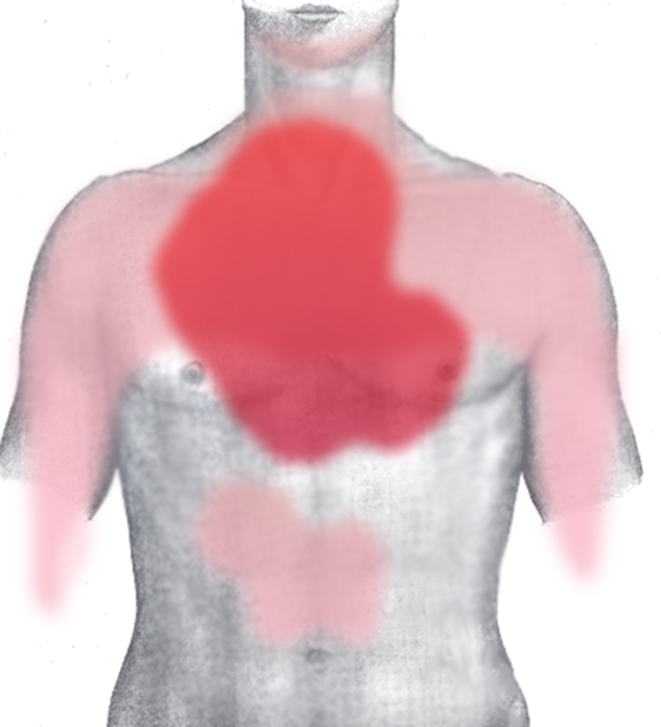
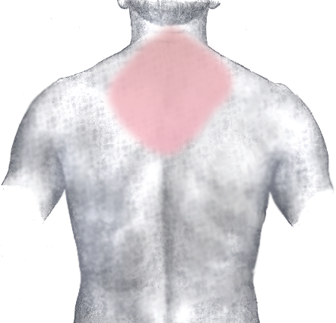
Κατανομή στηθαγχικού πόνου
Πιθανά σημεία αντανάκλασης του πόνου :
Τράχηλος,
Κάτω γνάθος,
Επιγάστριο,
Ώμοι,
Άνω άκρα.
“AMI pain front”, από JHeuser διαθέσιμο με άδεια CC BY-SA 3.0
“AMI pain back”, από JHeuser διαθέσιμο με άδεια CC BY-SA 3.0

Slide 42
Τύποι στηθάγχης
Τυπική (πόνος που εκλύεται από άσκηση και λύεται με νιτρογλυκερίνη),
Άτυπη (πόνος σε γνάθο, λαιμό, αυτό, χέρι, πλάτη, απώλεια συνείδησης, κόπωση, δύσπνοια, ναυτία, έμετος, δυσπεψία),
Νυχτερινή στηθάγχη (κατά τη διάρκεια του ύπνου),
Στηθάγχη κατάκλισης,
Προεμφραγματική, μετεμφραγματική στηθάγχη,
Επαναληπτική στηθάγχη (αστάθεια, σχηματισμός θρόμβων και θάνατος).

Slide 43
Τύποι στηθάγχης (Καναδική Καρδιολογική Εταιρία)
Στηθάγχη τύπου Ι (εκλύεται με επίπονη και παρατεταμένη άσκηση),
Στηθάγχη τύπου ΙΙ (εμφανίζεται με ήπια άσκηση {περπάτημα σε ανηφόρα, γρήγορο ανέβασμα σκάλας} ή συναισθηματικό στρες),
Στηθάγχη τύπου ΙΙΙ (εμφανίζεται κατά τη συνηθισμένη σωματική άσκηση {περπάτημα σε κανονικό ρυθμό, ανέβασμα σκάλας υπό κανονικές συνθήκες}),
Στηθάγχη τύπου ΙV (στηθάγχη ηρεμίας, αδυναμία για οποιαδήποτε δραστηριότητα).

Slide 44
Στηθάγχη - Διαγνωστικές εξετάσεις
Ιστορικό,
Οικογενειακό ιστορικό,
Εργαστηριακές εξετάσεις αίματος + Λιπιδαιμικό προφίλ,
ΗΚΓ,
Δοκιμασία κόπωσης,
Ραδιοϊσοτοπικές μελέτες (σπινθηρογράφημα με ένεση ραδιοϊσοτόπου),
Υπερηχογράφημα,
Στεφανιογραφία.

Slide 45
Στηθάγχη - φάρμακα
Νιτρώδη,
Βήτα-Αποκλειστές,
Αποκλειστές διαύλων ασβεστίου,
Ασπιρίνη.

Slide 46
Στηθάγχη - Νοσηλευτικές διαγνώσεις
Αναποτελεσματική Αιμάτωση: Καρδιά,
Κίνδυνος Για Αναποτελεσματική Διαχείριση Της Θεραπευτικής Αγωγής.

Slide 47
Στηθάγχη - Νοσηλευτικές παρεμβάσεις (1 από 3)
Αναποτελεσματική αιμάτωση: Καρδιά
Νιτρώδη: Στο κομοδίνο του αρρώστου πάντα να υπάρχουν νιτρώδη υπογλώσσια. Εκπαιδεύεται να πάρει μόνος του με την έναρξη του πόνου αμέσως ένα.
Oξυγόνο: 4-6 lit/min (I.O.).
Ανάπαυση: Προγραμματισμός δραστηριοτήτων ώστε να μπορεί να ξεκουράζεται.

Slide 48
Στηθάγχη - Νοσηλευτικές παρεμβάσεις (2 από 3)
Ενημέρωση για φάρμακα: ενημερώνεται ο ασθενής τι παίρνει, πως δρουν.
Πρόληψη: ενημερώνεται πότε και ποιά φάρμακα παίρνει προληπτικά (π.χ. Υπογλώσσιο νιτρώδες πριν ανέβει σκάλα, πριν από σεξουαλική επαφή κλπ.).
Άσκηση: ενθαρρύνεται να ασκείται προοδευτικά με ταυτόχρονη παρακολούθηση από κατάλληλο άτομο.
Κάπνισμα: Διακοπή με ειδικό πρόγραμμα.

Slide 49
Στηθάγχη - Νοσηλευτικές παρεμβάσεις (3 από 3)
Κίνδυνος για αναποτελεσματική διαχείριση της θεραπευτικής αγωγής.
Εκτίμηση επιπέδου γνώσεων,
Διδασκαλία σχετική με τη στηθάγχη & την αθηροσκλήρωση,
Φαρμακευτικές οδηγίες γραπτές & προφορικές,
Θωρακικός πόνος & τόνισμα της σοβαρότητας και της στάσης,
Είσοδος σε ομάδα υποστήριξης ασθενών με Σ.Ν., ή πρόγραμμα καρδιακής αποκατάστασης.

Slide 50
Φάρμακα αντιστηθαγχικά
Οργανικά νιτρώδη (Διαστολή αρτηριών και φλεβών),
Βήτα-αποκλειστές (Μείωση έργου καρδιάς, αναστολή συμπαθητικού συστήματος, αναστολή καρδιακής συχνότητας),
Αποκλειστές των διαύλων ασβεστίου (Εμπόδιση στην είσοδο του ασβεστίου στα κύτταρα, μείωση συσταλτικότητας, επιβράδυνση καρδιακής συχνότητας, αγγειοδιαστολή).

Slide 51
Οργανικά νιτρώδη
Νιτρογλυκερίνη,
Δινιτρικός ισοσορβίτης,
Μονονιτρικός ισοσορβίτης,
Νιτρώδες αμύλιο.
Προκαλούν διαστολή των στεφανιαίων και έτσι αυξάνουν τη ροή του αίματος και την προσφορά οξυγόνου στο μυοκάρδιο.

Slide 52
Νοσηλευτική ευθύνη στη χορήγηση νιτρωδών φαρμάκων
Διάλυση νιτρογλυκερίνης (όχι σε PVC-πλαστικό αλλά σε γυάλινη φιάλη και με μη- PVC συσκευή έγχυσης),
Αλοιφή νιτρογλυκερίνης (φορέστε γάντια, μετρείστε ακριβώς τη δόση),
Αυτοκόλλητο νιτρογλυκερίνης,
Αλοιφές και αυτοκόλλητα τοποθετούνται το πρωί και αφαιρούνται το βράδυ (παρεμπόδιση ανάπτυξης φαρμακευτικής ανοχής).

Slide 53
Εκπαίδευση ασθενούς που λαμβάνει νιτρώδη (1 από 2)
Υπογλώσσιο : Σε οξεία στηθάγχη βάλτε υπογλώσσιο ή spray με νιτρώδη,
Ξανά υπογλώσσιο : Αν δεν ανακουφίζεστε εντός 5 λεπτών πάρτε 2η δόση,
Ξανά υπογλώσσιο : Αν δεν ανακουφίζεστε εντός 5 λεπτών πάρτε 3η δόση,
Τρέξτε σε γιατρό : Αν δεν ανακουφίζεστε εντός 20 λεπτών αναζητείστε γιατρό,
Στην τσέπη πάντα υπογλώσσια : Να έχετε πάντα μαζι σας νιτρώδη υπογλώσσια,
Όχι τροφή-νερό με υπογλώσσιο : Μετά την τοποθέτηση του υπογλώσσιου όχι φαγητό, όχι ποτό/νερό μέχρι να απορροφηθεί,
Αντικατάσταση υπογλώσσιων/6μηνο : Τα υπογλώσσια να μένουν στη συσκευασία τους και να πετάγονται/αντικαθιστώνται σε 6 μήνες.

Slide 54
Εκπαίδευση ασθενούς που λαμβάνει νιτρώδη (2 από 2)
Μετά τη χορήγηση υπογλώσσιου αναμένεται μούδιασμα ή κάψιμο στη γλώσσα και παροδικός πονοκέφαλος που με το καιρό περνούν,
Αναμένεται επίσης ζάλη ή λιποθυμική τάση μετά από απότομη έγερση (νιτρώδη),
Τοποθέτηση αλοιφής ή αυτοκόλλητου σε θέση χωρίς τρίχες το πρωί αλλά σε διαφορετική θέση κάθε φορά. Αφαίρεση το βράδυ,
Όχι τρίψιμο/μασάζ στην αλοιφή ή τα αυτοκόλλητα,
Αν χρησιμοποιείτε νιτρώδη μακράς δράσης να έχετε πάντα διαθέσιμα τα άμεσης δράσης για ώρα ανάγκης.

Slide 55
Βήτα- Αποκλειστές
Ατενολόλη,
Μεταπρολόλη,
Προπρανολόλη,
Ναδολόλη κλπ.
Επιδρούν στο συμπαθητικό μειώνοντας την καρδιακή συχνότητα, την ΑΠ, τη συσταλτικότητα και την κατανάλωση οξυγόνου από το μυοκάρδιο.

Slide 56
Νοσηλευτική ευθύνη στη χορήγηση β-αποκλειστών
Μετρείστε σφύξεις + ΑΠ πριν τη χορήγηση του φαρμάκου,
Μη δίνετε το φάρμακο & ενημερώστε το γιατρό αν οι σφίξεις είναι κάτω από 50/λεπτό,
Να θυμάστε ότι το φάρμακο σε άτομα με ορισμένες παθήσεις αντενδείκνυται (ΧΑΠ, κολποκοιλιακό αποκλεισμό, καρδιακή ανεπάρκεια, άσθμα...),
Το φάρμακο δεν διακόπτεται ποτέ απότομα αλλά σταδιακά (κίνδυνος αντανακλαστικής αύξησης σφυγμών/πίεσης).

Slide 57
Εκπαίδευση ασθενούς που λαμβάνει Β-αποκλειστές
Το φάρμακο βοηθά την πρόληψη στηθάγχης αλλά για οξείες κρίσεις να έχετε μαζί σας υπογλώσσια νιτρώδη,
Μη κόψετε απότομα το φάρμακο και ποτέ μόνος χωρίς το γιατρό,
Μετρείστε καθημερινά τις σφύξεις και μη παίρνετε φάρμακο αν οι σφύξεις είναι κάτω από 50/min αλλά ρωτήστε το γιατρό,
Μετρείστε τακτικά την ΑΠ,
Αν έχετε βραδύ, ακανόνιστο σφυγμό, οιδήματα, αύξηση βάρους και δυσχέρεια στην αναπνοή να επικοινωνήσετε με το γιατρό.

Slide 58
Αποκλειστές των διαύλων ασβεστίου
Νιφεδιπίνη,
Διλτιαζέμη,
Βεραπαμίλη,
Φελοδιπίνη,
Αμλοδιπίνη,
Ισραδιπίνη,
Νικαρδιπίνη,
Νιποδιπίνη κλπ.
Χρησιμοποιούνται για τον έλεγχο της στηθάγχης, της υπέρτασης και της αρρυθμίας. Εμποδίζουν την είσοδο ασβεστίου στα κύτταρα και έτσι μειώνουν τη συσταλτικότητα, την καρδιακή συχνότητα & προκαλούν αγγειοδιαστολή.

Slide 59
Νοσηλευτική ευθύνη στη χορήγηση αποκλειστών διαύλων ασβεστίου (1 από 2)
Μην αναμειγνύετε βεραπαμίλη στην ίδια φιάλη που περιέχει διττανθρακικό νάτριο,
Βεραπαμίλη iv χορηγείται αργά (σε 2-3 λεπτά),
Μέτρηση πίεσης+σφυγμών πριν τη χορήγηση των φαρμάκων,
Σε σφύξεις κάτω από 50 μη δίνετε φάρμακο αλλά ενημερώστε το γιατρό,
Η κάψουλα νιφεδιπίνης αναρροφάται σε σύριγγα και αφού αφαιρεθεί η βελόνη χορηγείται και ως υπογλώσσιο.

Slide 60
Νοσηλευτική ευθύνη στη χορήγηση αποκλειστών διαύλων ασβεστίου (2 από 2)
Προσοχή στην ταυτόχρονη χορήγηση και άλλων αγγειοδιασταλτικών φαρμάκων π.χ. Νιτρώδη (κίνδυνος υπέρμετρης αγγειοδιαστολής),
Η τοξική δράση τους εκδηλώνεται με: ναυτία, γενικευμένη αδυναμία, εκδηλώνεται με σημεία εκδηλώνεται με μειωμένης καρδιακής παροχής, υπόταση, βραδυκαρδία, κολποκοιλιακό αποκλεισμό= α) ειδοποιείστε αμέσως γιατρό, β) εξασφαλίστε φλέβα, γ) ετοιμάστε έγχυση χλωριούχου ασβεστίου (iv αργά), δ) ΠΡΟΣΟΧΗ όχι πολλά υγρά σε υπόταση-κίνδυνος ΚΑ.

Slide 61
Εκπαίδευση ασθενούς που λαμβάνει αποκλειστές διαύλων ασβεστίου
Μετρείστε τους σφυγμούς σας πριν τη λήψη του φαρμάκου,
Αν έχετε κάτω από 50 σφυγμούς μη πάρετε το φάρμακο και ειδοποιείστε το γιατρό,
Για την οξεία στηθάγχη να κρατάτε μαζί σας πάντα τα υπογλώσσια νιτρώδη και όχι τους αποκλειστές διαύλων ασβεστίου (δρουν πιο αργά).

Slide 62
Βιβλιογραφία
Princilla Lemone, Karen Burke, Παθολογική-Χειρουργική Νοσηλευτική, τομ. 3, Ιατρ. Εκδ. Δ. Λαγός, Αθήνα 2004
Susan C. Dewit. Παθολογική-Χειρουργική Νοσηλευτική, τ.1, Ιατρ. Εκδ. Π.Χ.Πασχαλίδης, Αθήνα 2009
Ά.Σαχίνη-Καρδάση, Μ.Πάνου, Παθολογική-Χειρουργική Νοσηλευτική, τ.2, Ιατρ. Εκδ. Βήτα, Αθήνα 2002
S.B.Ulrich, S.W.Canale, S.A.Wendell, Παθολογική-Χειρουργική Νοσηλευτική, Σχεδιασμός Νοσηλευτικής Φροντίδας, 3η έκδοση, Εκδ. Δ. Λαγός, Αθήνα 1997
Osborn K., Wraa C., Watson A. Παθολογική-Χειρουργική Νοσηλευτική. Προετοιμασία για την κλινική πρακτική. Εκδ. Πασχαλίδη, Αθήνα 2012.

Slide 63
Τέλος Ενότητας

Slide 64
Σημειώματα

Slide 65
Σημείωμα Αναφοράς
Copyright Τεχνολογικό Εκπαιδευτικό Ίδρυμα Αθήνας, Χρυσούλα Τσίου, Ουρανία Γκοβίνα 2014. Χρυσούλα Τσίου, Ουρανία Γκοβίνα. «Παθολογική Νοσηλευτική ΙΙ (Θ). Ενότητα 4: Παράγοντες κινδύνου - Στεφανιαία Νόσος». Έκδοση: 1.0. Αθήνα 2014. Διαθέσιμο από τη δικτυακή διεύθυνση: ocp.teiath.gr.

Slide 66
Σημείωμα Αδειοδότησης
Το παρόν υλικό διατίθεται με τους όρους της άδειας χρήσης Creative Commons Αναφορά, Μη Εμπορική Χρήση Παρόμοια Διανομή 4.0 [1] ή μεταγενέστερη, Διεθνής Έκδοση. Εξαιρούνται τα αυτοτελή έργα τρίτων π.χ. φωτογραφίες, διαγράμματα κ.λ.π., τα οποία εμπεριέχονται σε αυτό. Οι όροι χρήσης των έργων τρίτων επεξηγούνται στη διαφάνεια «Επεξήγηση όρων χρήσης έργων τρίτων».
Τα έργα για τα οποία έχει ζητηθεί άδεια αναφέρονται στο «Σημείωμα Χρήσης Έργων Τρίτων».
[1] http://creativecommons.org/licenses/by-nc-sa/4.0/
Ως Μη Εμπορική ορίζεται η χρήση:
που δεν περιλαμβάνει άμεσο ή έμμεσο οικονομικό όφελος από την χρήση του έργου, για το διανομέα του έργου και αδειοδόχο
που δεν περιλαμβάνει οικονομική συναλλαγή ως προϋπόθεση για τη χρήση ή πρόσβαση στο έργο
που δεν προσπορίζει στο διανομέα του έργου και αδειοδόχο έμμεσο οικονομικό όφελος (π.χ. διαφημίσεις) από την προβολή του έργου σε διαδικτυακό τόπο
Ο δικαιούχος μπορεί να παρέχει στον αδειοδόχο ξεχωριστή άδεια να χρησιμοποιεί το έργο για εμπορική χρήση, εφόσον αυτό του ζητηθεί.

Slide 67
Επεξήγηση όρων χρήσης έργων τρίτων
©
Δεν επιτρέπεται η επαναχρησιμοποίηση του έργου, παρά μόνο εάν ζητηθεί εκ νέου άδεια από το δημιουργό.
διαθέσιμο με άδεια CC-BY
Επιτρέπεται η επαναχρησιμοποίηση του έργου και η δημιουργία παραγώγων αυτού με απλή αναφορά του δημιουργού.
διαθέσιμο με άδεια CC-BY-SA
Επιτρέπεται η επαναχρησιμοποίηση του έργου με αναφορά του δημιουργού, και διάθεση του έργου ή του παράγωγου αυτού με την ίδια άδεια.
διαθέσιμο με άδεια CC-BY-ND
Επιτρέπεται η επαναχρησιμοποίηση του έργου με αναφορά του δημιουργού.
Δεν επιτρέπεται η δημιουργία παραγώγων του έργου.
διαθέσιμο με άδεια CC-BY-NC
Επιτρέπεται η επαναχρησιμοποίηση του έργου με αναφορά του δημιουργού.
Δεν επιτρέπεται η εμπορική χρήση του έργου.
διαθέσιμο με άδεια CC-BY-NC-SA
Επιτρέπεται η επαναχρησιμοποίηση του έργου με αναφορά του δημιουργού
και διάθεση του έργου ή του παράγωγου αυτού με την ίδια άδεια.
Δεν επιτρέπεται η εμπορική χρήση του έργου.
διαθέσιμο με άδεια CC-BY-NC-ND
Επιτρέπεται η επαναχρησιμοποίηση του έργου με αναφορά του δημιουργού.
Δεν επιτρέπεται η εμπορική χρήση του έργου και η δημιουργία παραγώγων του.
διαθέσιμο με άδεια
CC0 Public Domain
Επιτρέπεται η επαναχρησιμοποίηση του έργου, η δημιουργία παραγώγων αυτού και η εμπορική του χρήση, χωρίς αναφορά του δημιουργού.
διαθέσιμο ως κοινό κτήμα
Επιτρέπεται η επαναχρησιμοποίηση του έργου, η δημιουργία παραγώγων αυτού και η εμπορική του χρήση, χωρίς αναφορά του δημιουργού.
χωρίς σήμανση
Συνήθως δεν επιτρέπεται η επαναχρησιμοποίηση του έργου.

Slide 68
Διατήρηση Σημειωμάτων
Οποιαδήποτε αναπαραγωγή ή διασκευή του υλικού θα πρέπει να συμπεριλαμβάνει:
το Σημείωμα Αναφοράς
το Σημείωμα Αδειοδότησης
τη δήλωση Διατήρησης Σημειωμάτων
το Σημείωμα Χρήσης Έργων Τρίτων (εφόσον υπάρχει)
μαζί με τους συνοδευόμενους υπερσυνδέσμους.

Slide 69
Χρηματοδότηση
Το παρόν εκπαιδευτικό υλικό έχει αναπτυχθεί στo πλαίσιo του εκπαιδευτικού έργου του διδάσκοντα.
Το έργο «Ανοικτά Ακαδημαϊκά Μαθήματα στο ΤΕΙ Αθηνών» έχει χρηματοδοτήσει μόνο την αναδιαμόρφωση του εκπαιδευτικού υλικού.
Το έργο υλοποιείται στο πλαίσιο του Επιχειρησιακού Προγράμματος «Εκπαίδευση και Δια Βίου Μάθηση» και συγχρηματοδοτείται από την Ευρωπαϊκή Ένωση (Ευρωπαϊκό Κοινωνικό Ταμείο) και από εθνικούς πόρους.

